Slide 1
CHÀO MỪNG CÁC THẦY CÔ GIÁO VÀ CÁC EM HỌC SINH ĐẾN VỚI BÀI HỌC NGÀY HÔM NAY

Slide 2
TRÒ CHƠI GIẢI Ô CHỮ
8
1
C | H | A | N | H
2
Đ | À | O
3
H | Ạ | T | D | Ẻ
4
C | Â | Y | T | R | E
5
T | R | Á | I | C | Â | Y
6
K | H | Ế
7
C | Â | Y | T | R | Ú | C
Câu 2: Hoa tết đặc trưng ở miền Bắc (3 chữ) ?
Câu 1: Tên của một loại quả có vị chua dùng để giải khát (5 chữ)?
Câu 3: Một loại hạt đặc sản ở Trùng Khánh Cao Bằng (5 chữ)?
Câu 4: Loài cây biểu tượng cho làng quê Việt Nam (6 chữ)?
Câu 5: Ở Miền Nam qủa thường gọi là gì (7 chữ)?
Câu 7: Cây gì cùng họ với tre dùng làm nhạc cụ
(7 chữ)?
Câu 6: Tên của loại quả trong câu hát “Quả gì mà chua chua thế (3 chữ)?

Slide 3
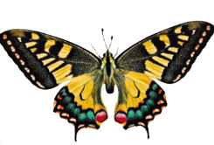
Em hãy quan sát hình ảnh và cho biết:
Họa tiết được cách điệu từ những hình nào?
Trong đời sống hằng ngày, họa tiết được ứng dụng ở đâu?
Em hãy chỉ ra những họa tiết nào không theo nguyên lý cân bằng đối xứng?
Em hãy chia sẻ ý tưởng mới trong bài học này?

Slide 4
Một số văn hóa cổ Việt Nam

Slide 5
Một số họa tiết trang trí được sử dụng trong đời sống

Slide 6
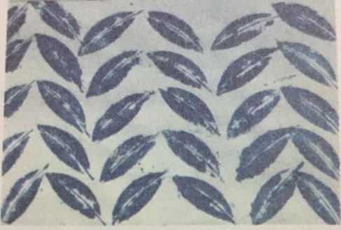
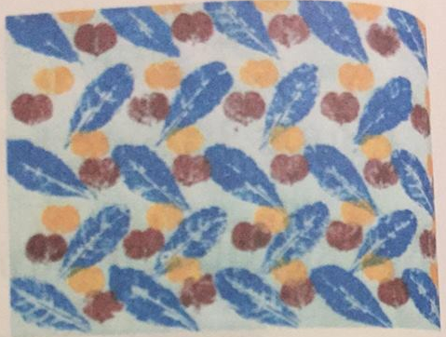
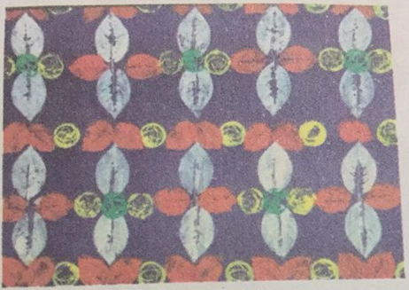
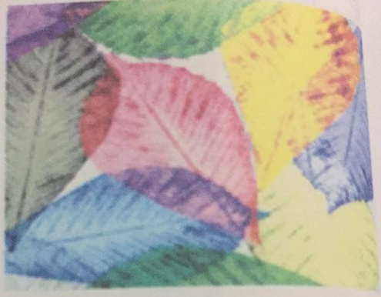
Quan sát, suy nghĩ và tìm hiểu về hình dạng, cách sắp xếp, màu sắc của họa tiết

Slide 7
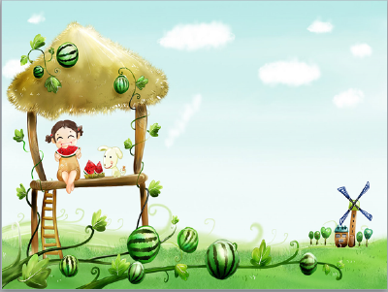

Slide 9
Sáng tạo họa tiết theo nguyên lý cân bằng đối xứng

Slide 10
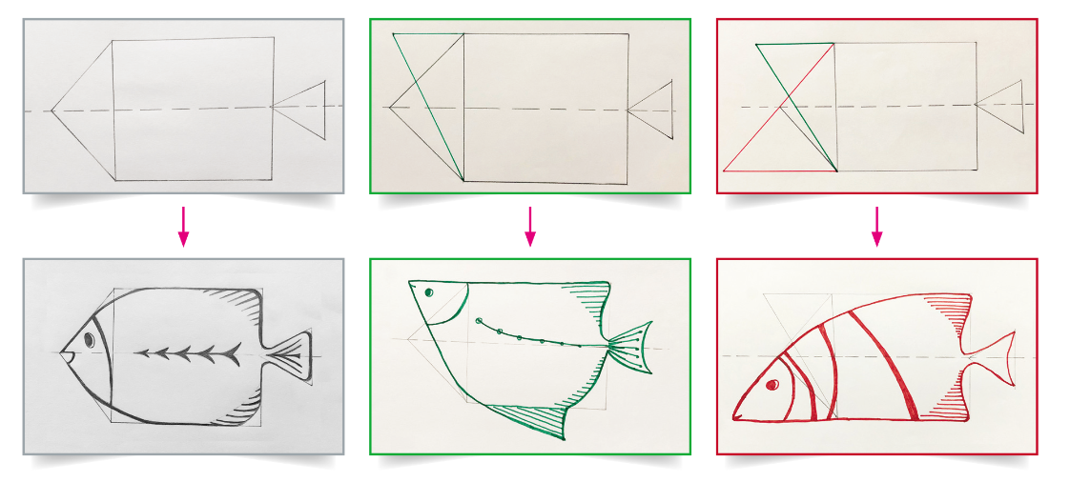
Những cách sáng tạo họa tiết không theo nguyên lý cân bằng đối xứng

Slide 11
